Slide 1
メール販促機能 →
顧客化で売上アップ！
高品質ホームページ→
新規集客で売上アップ！
２つの売上アップ！新アットメールシステム
秀作ホームページ集 ｖｏｌ.１
P2～P22 エステ・リラクゼーション
P2３～P49 理容・美容室・サロン・貸衣装・他
P50～P58 接骨院・カイロプラクティス・病院
P59～P67 ネイルサロン
P68～P79 生花店・フラワーアレンジメント・カラーセラピー

Slide 2

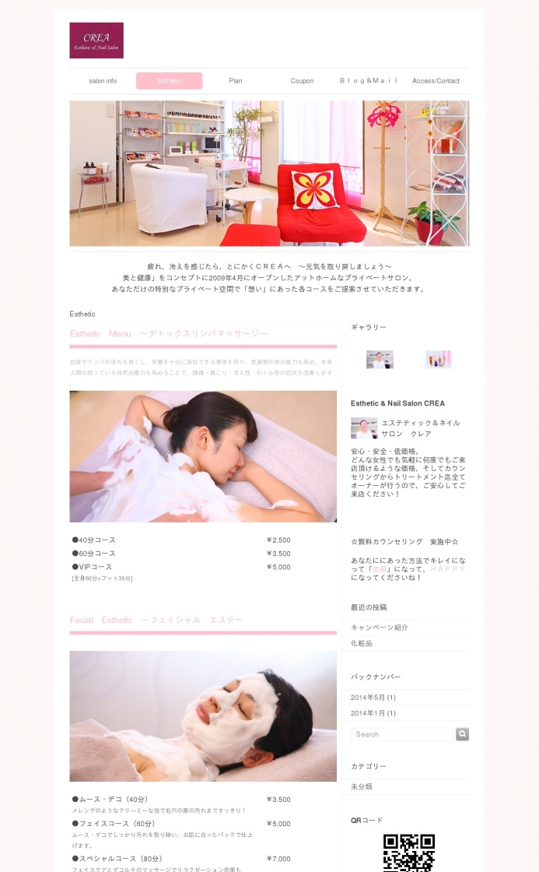
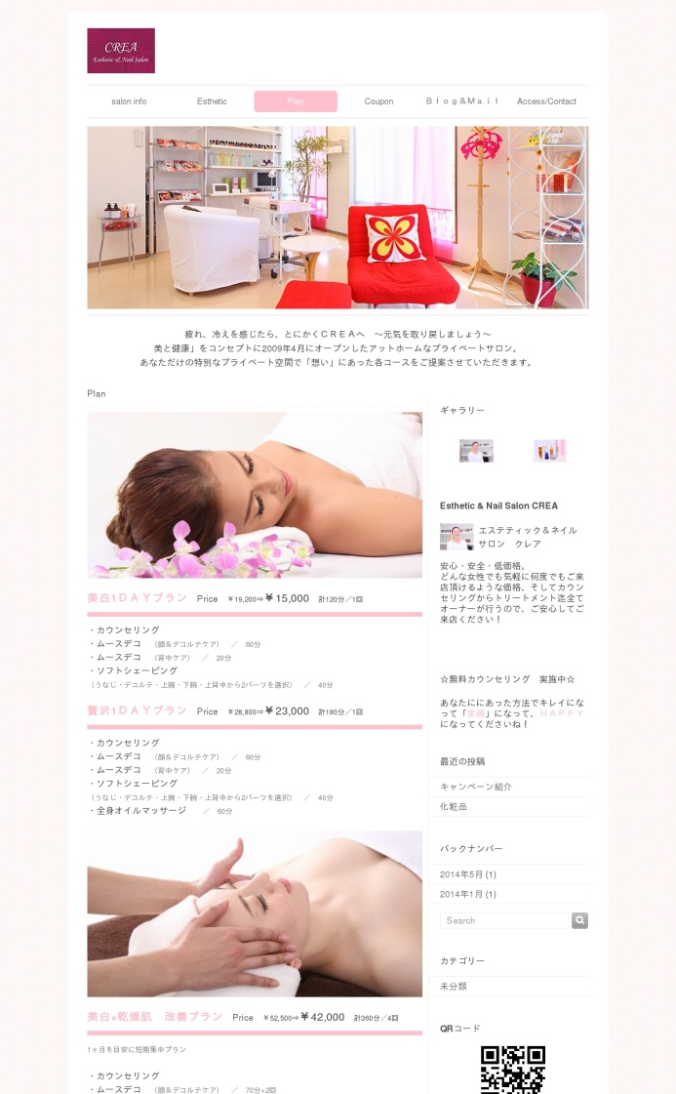
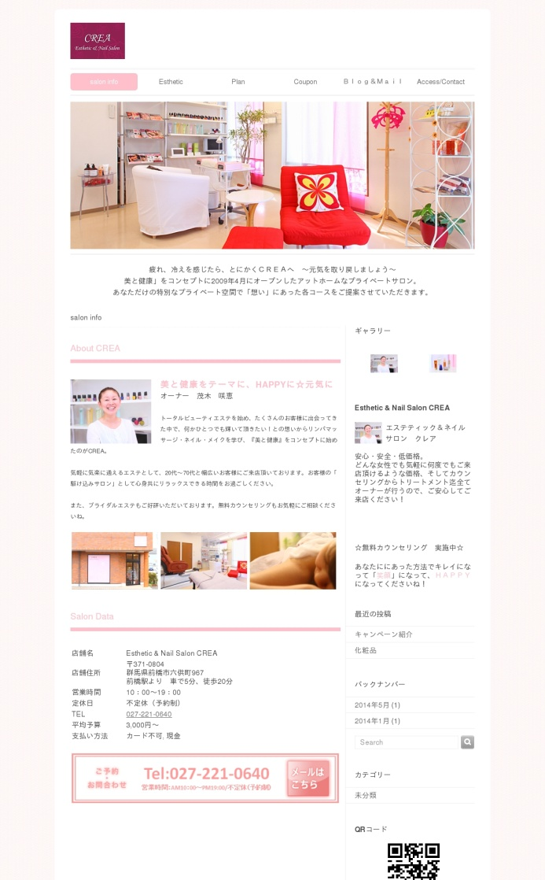

アットメール新システム マルチ端末ＰＣページ
【 Estheticページを表示】
【 Planページを表示】
【 salon infoページを表示】
【テンプレート】カワイイ1 （ピンク） メイリオ

Slide 3
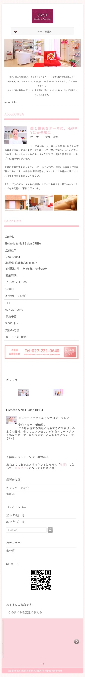
アットメール新システム マルチ端末スマホページ
【 Estheticページを表示】
【 Planページを表示】
【 salon infoページを表示】
【テンプレート】 カワイイ1 ピンク メイリオ

Slide 4
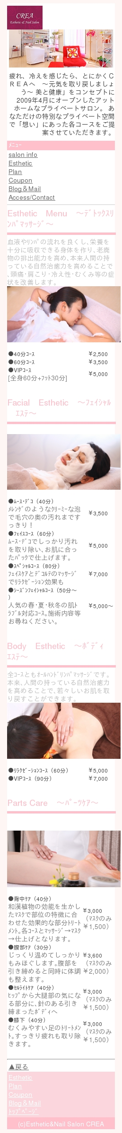
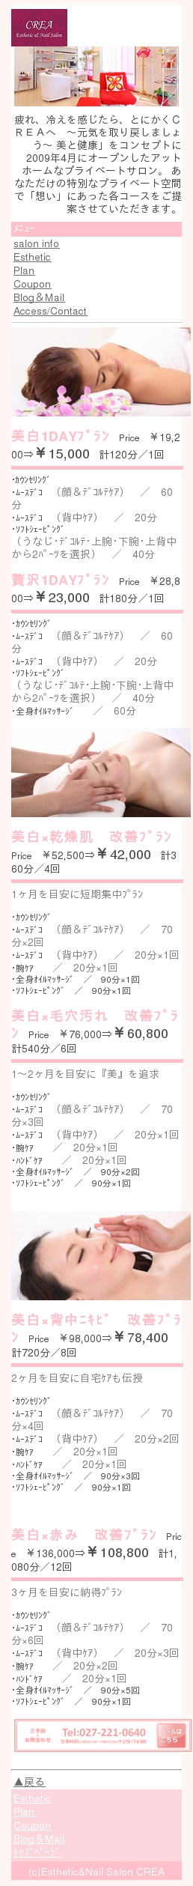
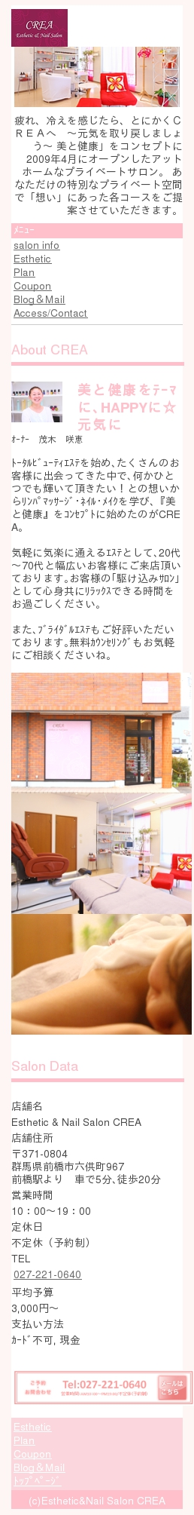
アットメール新システム マルチ端末ケータイページ
【 Estheticページを表示】
【 Planページを表示】
【 salon infoページを表示】
【テンプレート】 カワイイ1 ピンク メイリオ

Slide 5

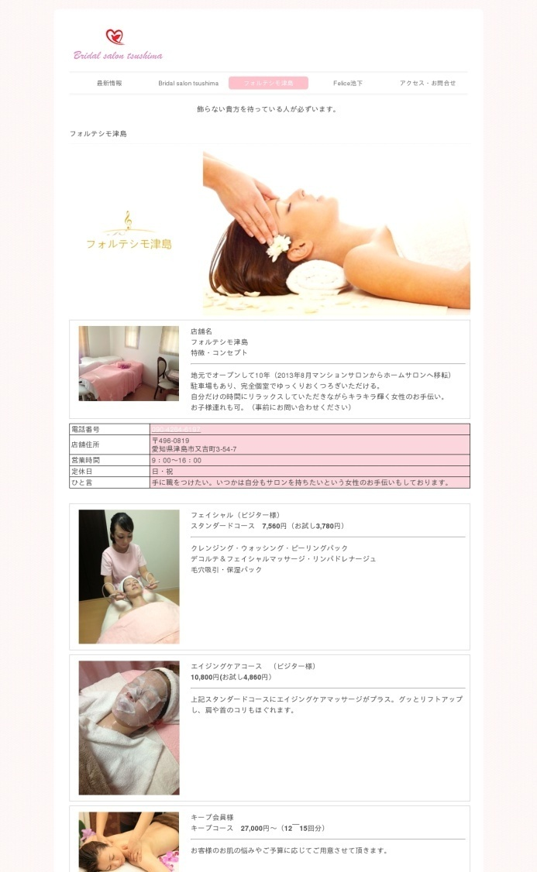
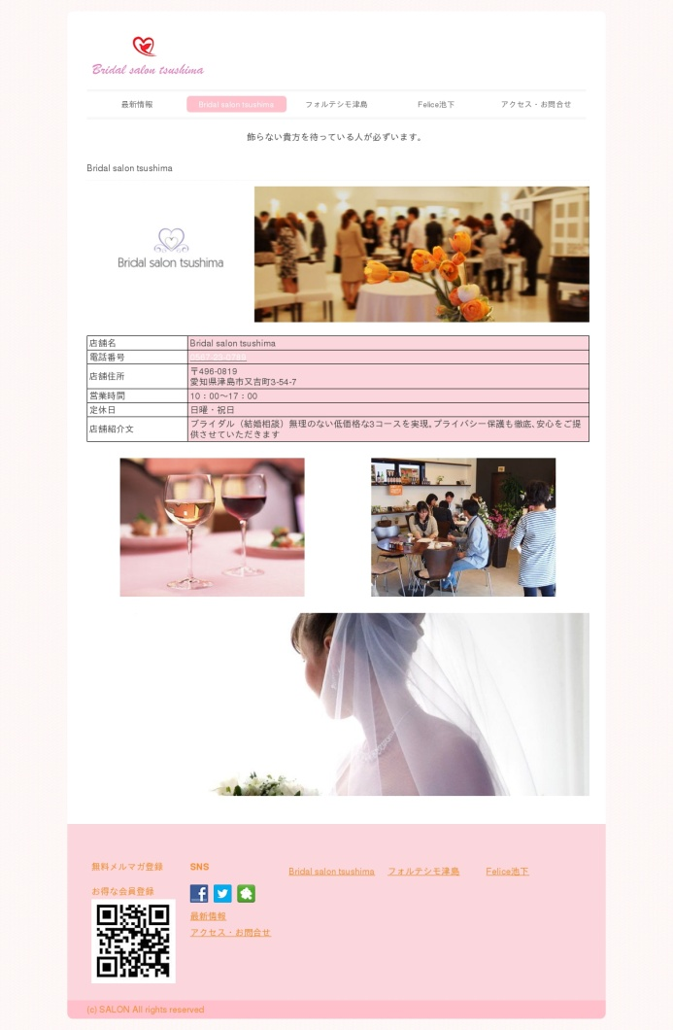
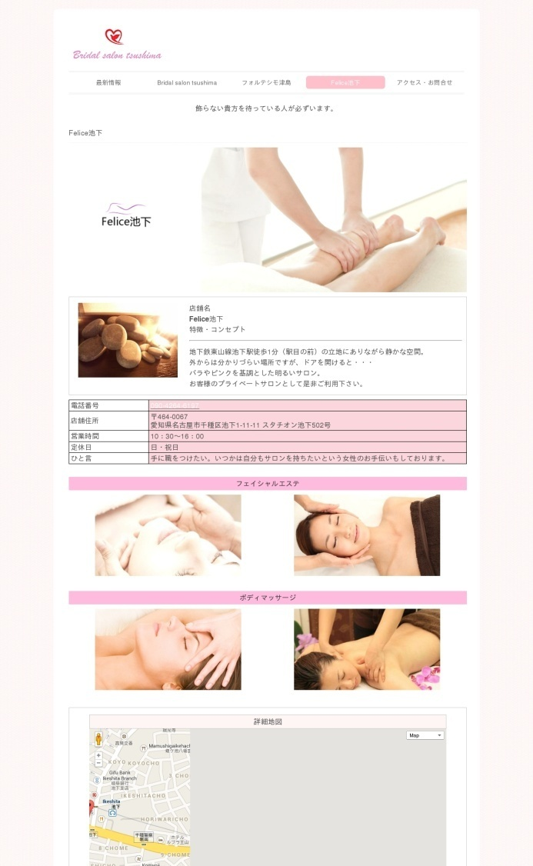
アットメール新システム マルチ端末ＰＣページ
【フォルテシモ津島ページを表示】
【 Bridal salon tsushimaページを表示】
【 Felice池下ページを表示】
【テンプレート】 カワイイ1 （ピンク）

Slide 6
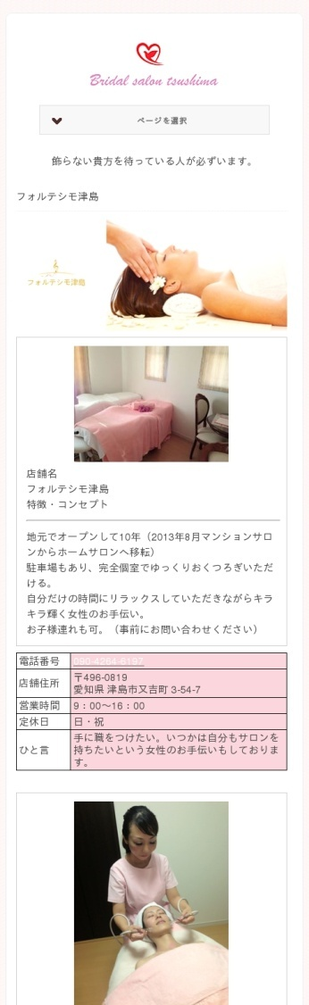
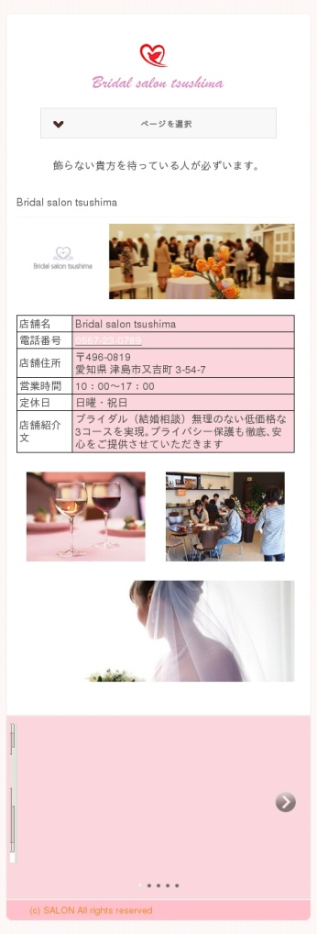
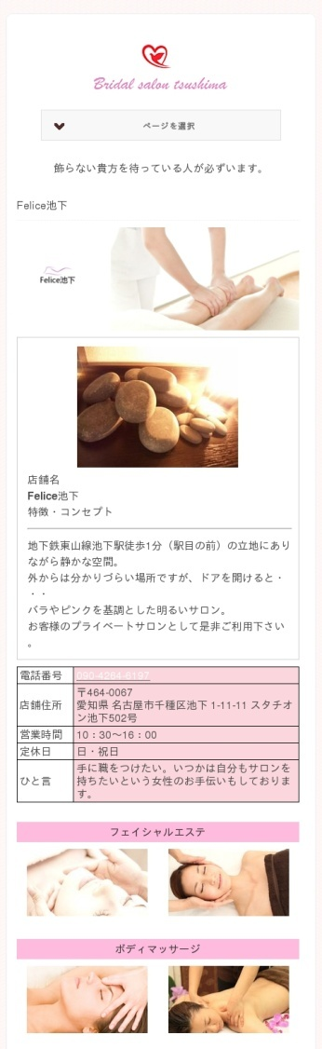
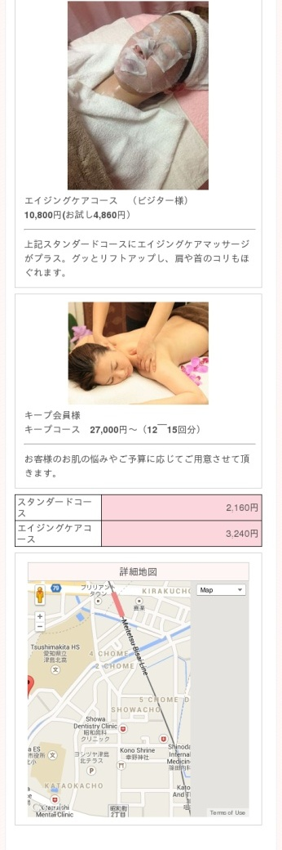
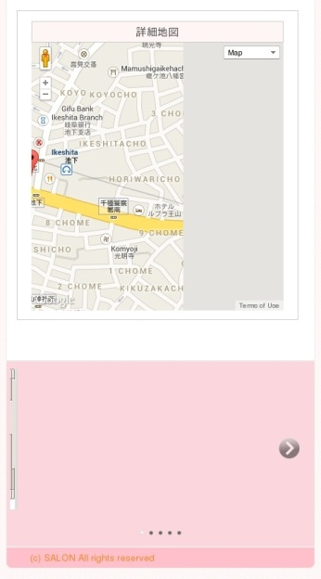
アットメール新システム マルチ端末スマホページ
【フォルテシモ津島ページを表示】
【 Bridal salon tsushimaページを表示】
【 Felice池下ページを表示】
【テンプレート】 カワイイ1 （ピンク）

Slide 7
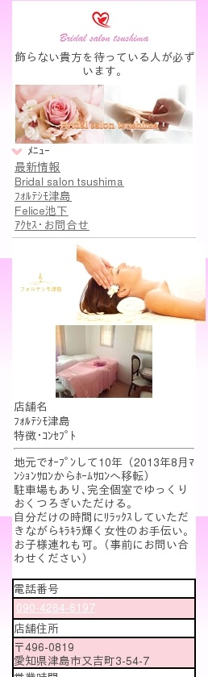
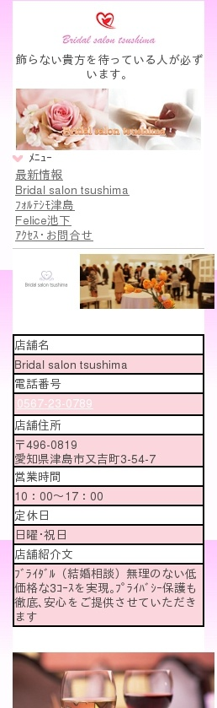
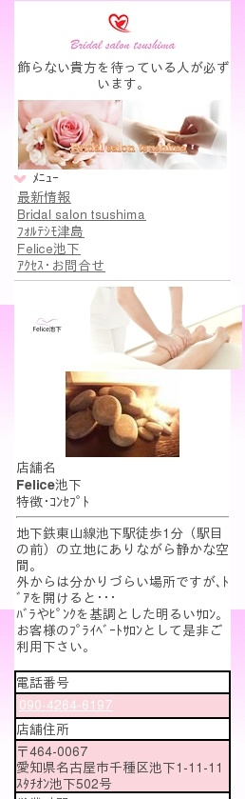
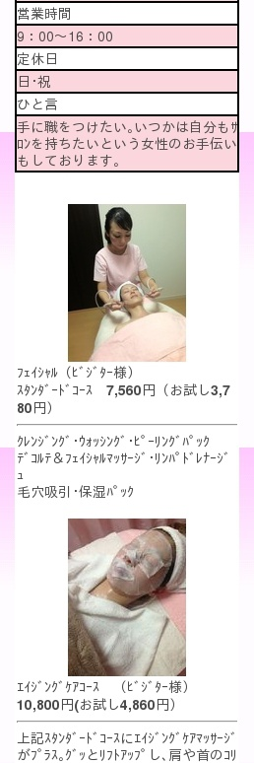
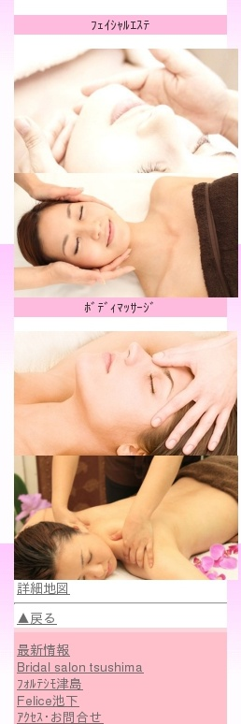
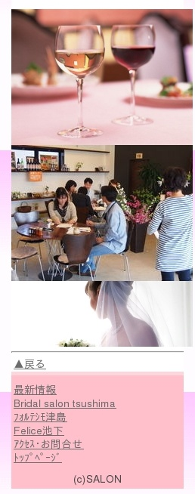
アットメール新システム マルチ端末ケータイページ
【フォルテシモ津島ページを表示】
【 Bridal salon tsushimaページを表示】
【 Felice池下ページを表示】
【テンプレート】 カワイイ1 （ピンク）

Slide 8
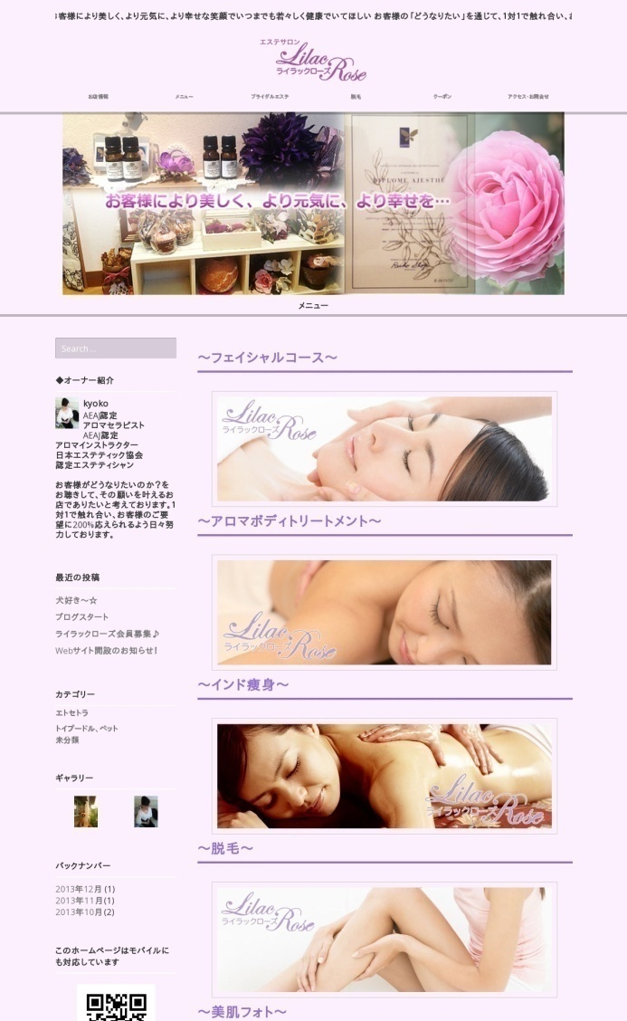
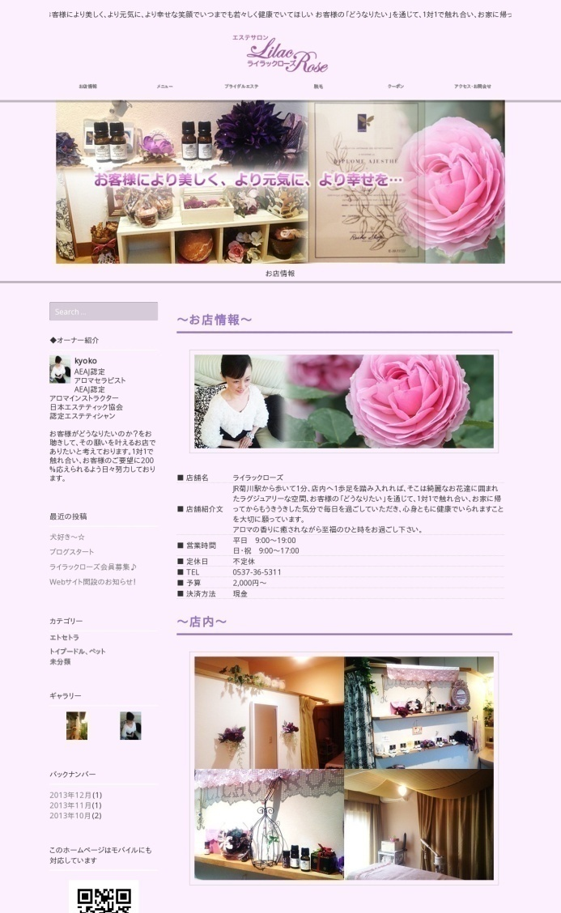
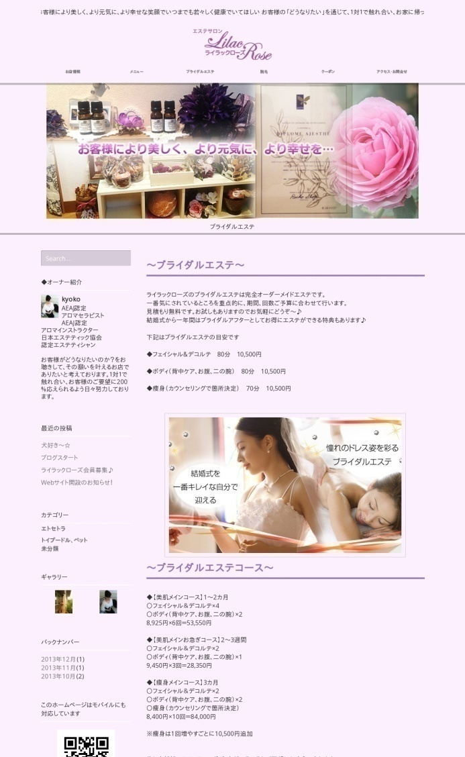
アットメール新システム マルチ端末ＰＣページ
【メニューページを表示】
【お店情報ページを表示】
【ブライダルエステページを表示】
【テンプレート】ポップ1 ホワイト ＭＳ ゴシック

Slide 9

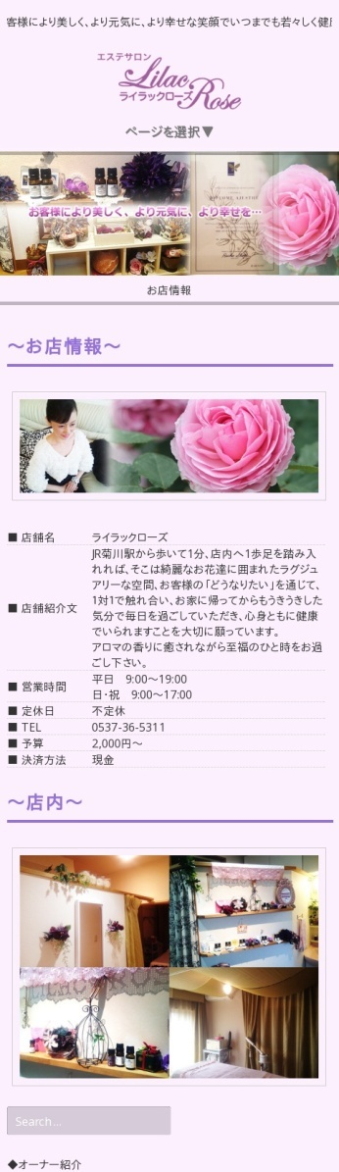
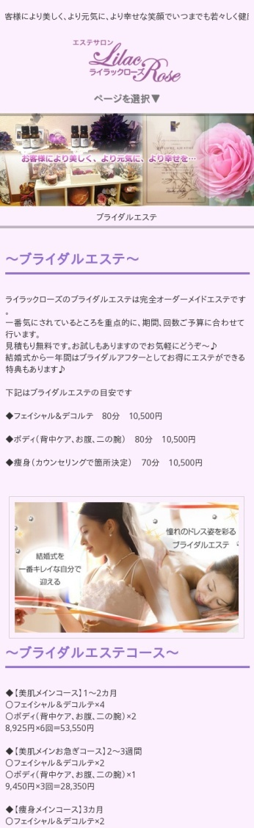
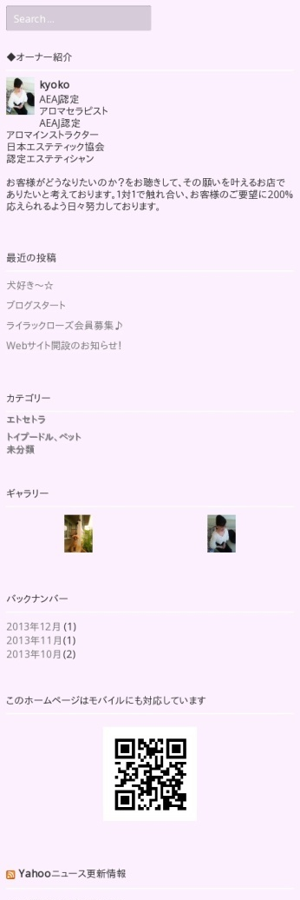
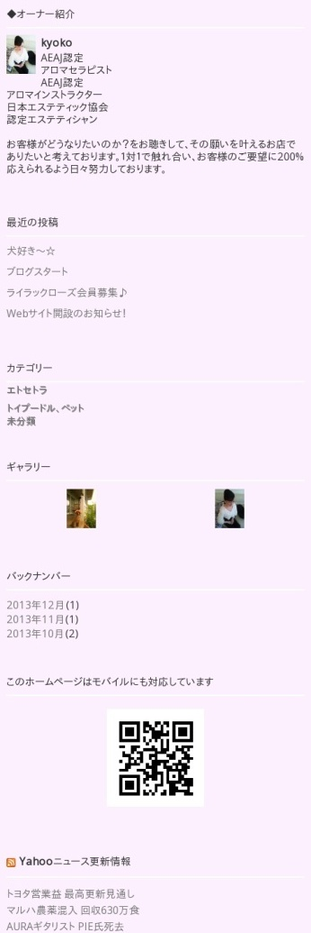
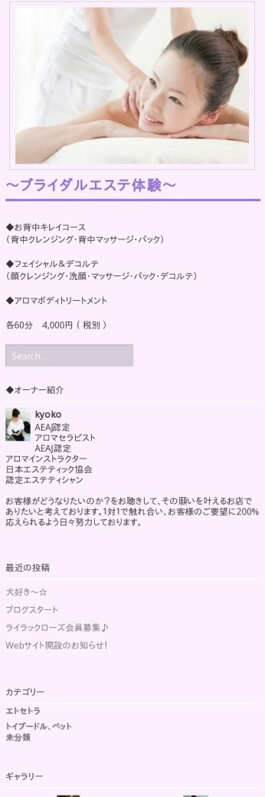
アットメール新システム マルチ端末スマホページ
【メニューページを表示】
【お店情報ページを表示】
【ブライダルエステページを表示】
【テンプレート】ポップ1 ホワイト ＭＳ ゴシック

Slide 10
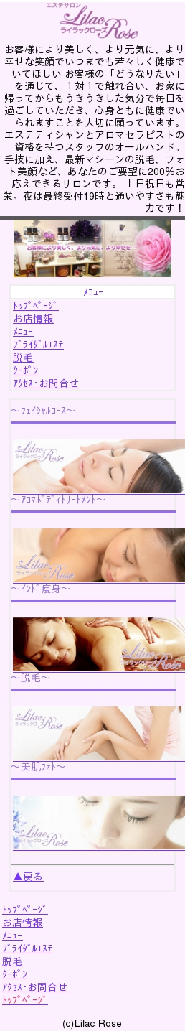
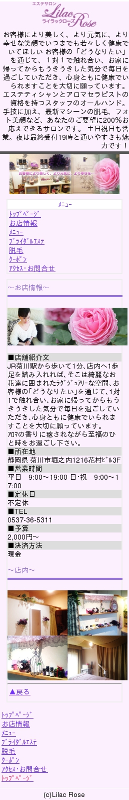
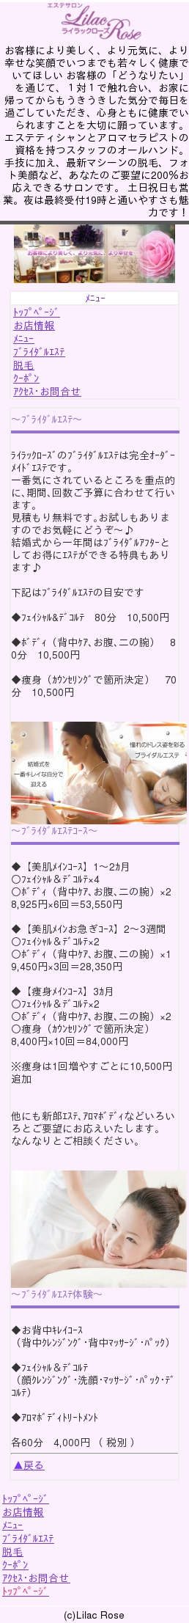
アットメール新システム マルチ端末ケータイページ
【メニューページを表示】
【お店情報ページを表示】
【ブライダルエステページを表示】
【テンプレート】ポップ1 ホワイト ＭＳ ゴシック

Slide 11
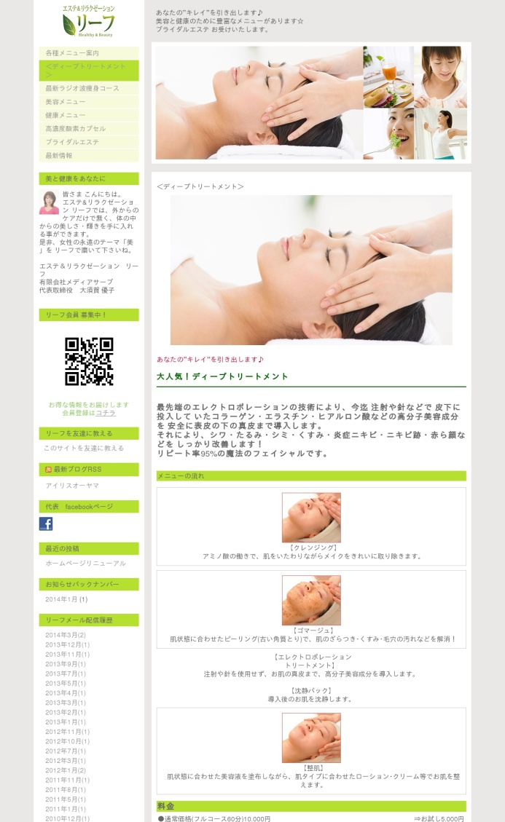
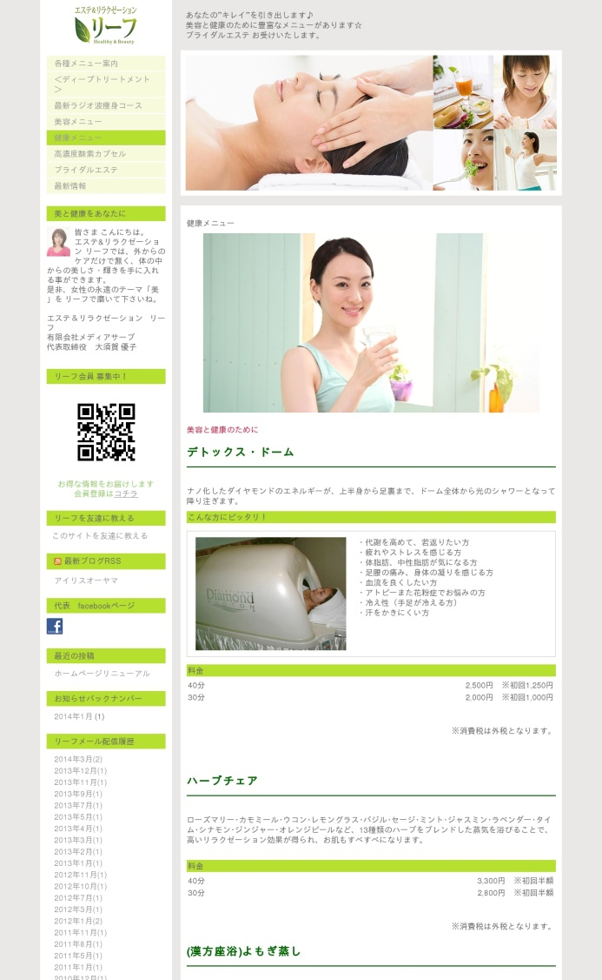
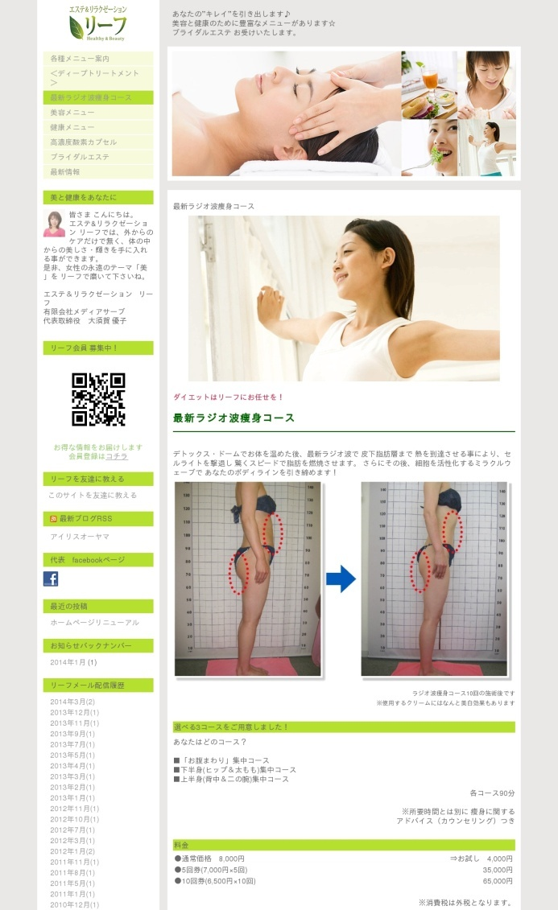
アットメール新システム マルチ端末ＰＣページ
【ディープトリートメントページを表示】
【健康メニューページを表示】
【最新ラジオ波痩身ページを表示】
【テンプレート】 キレイ3 グリーン ＭＳ ゴシック

Slide 12
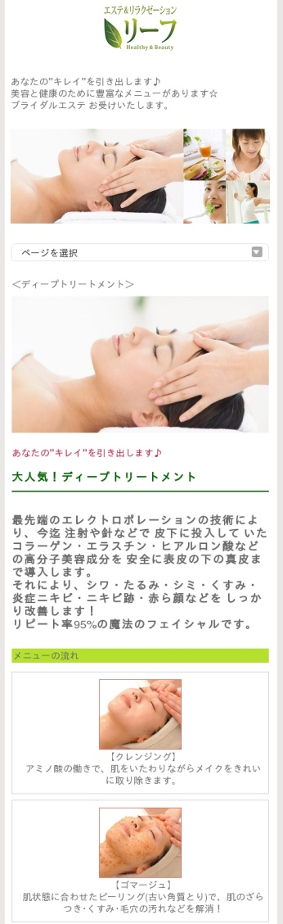
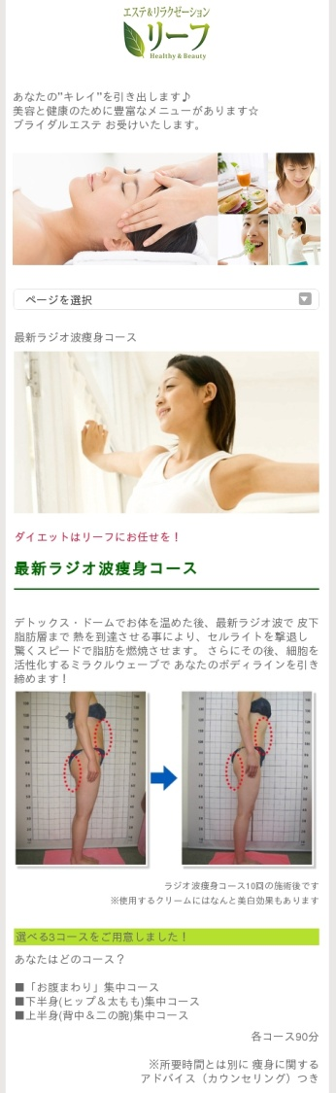
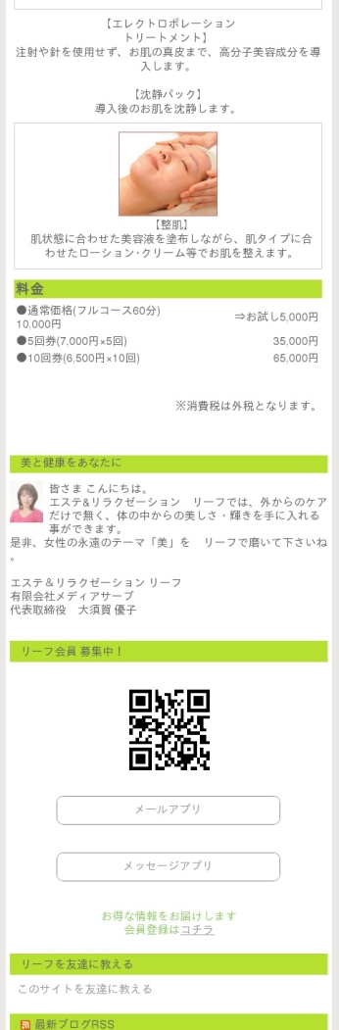

アットメール新システム マルチ端末スマホページ
【ディープトリートメントページを表示】
【健康メニューページを表示】
【最新ラジオ波痩身ページを表示】
【テンプレート】 キレイ3 グリーン ＭＳ ゴシック

Slide 13
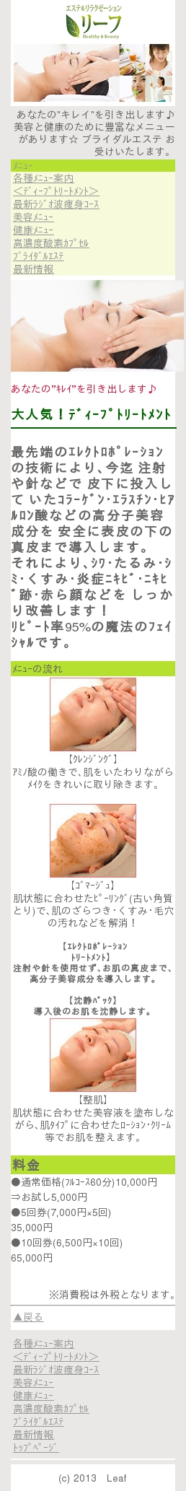
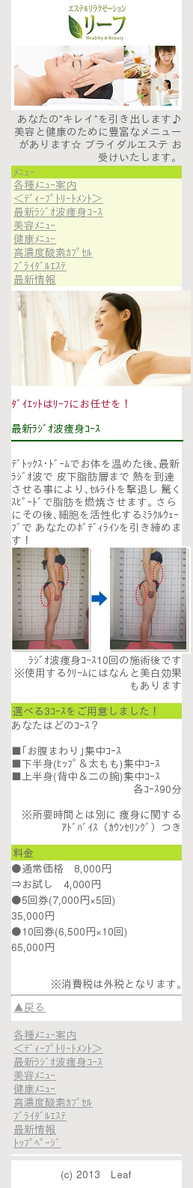
アットメール新システム マルチ端末ケータイページ
【ディープトリートメントページを表示】
【健康メニューページを表示】
【最新ラジオ波痩身ページを表示】
【テンプレート】 キレイ3 グリーン ＭＳ ゴシック

Slide 14
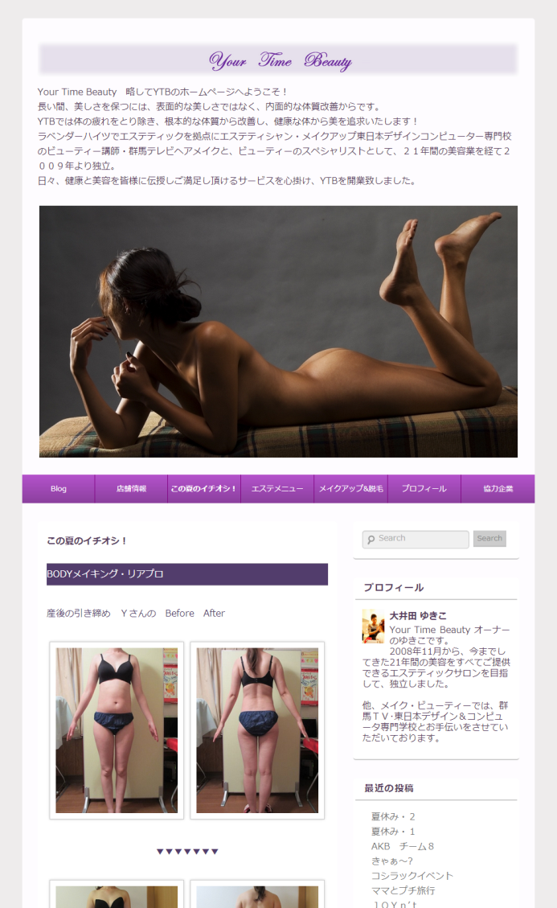
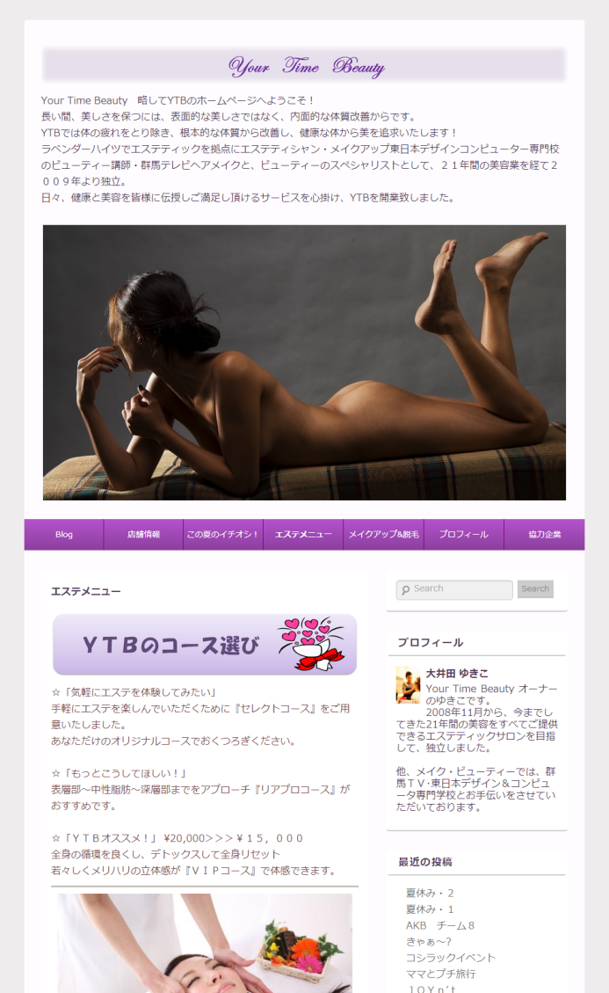
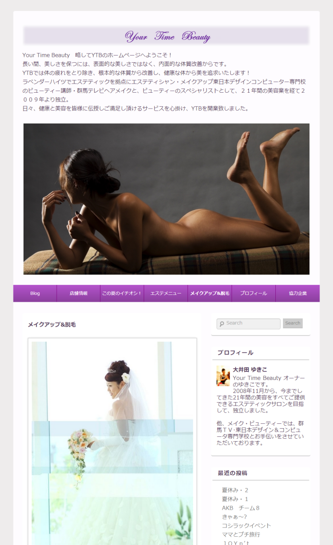
アットメール新システム マルチ端末ＰＣページ
【この夏のイチオシ！ページを表示】
【エステメニューページを表示】
【メイクアップ＆脱毛ページを表示】
【テンプレート】クール1 パープル HGP明朝E

Slide 15
アットメール新システム マルチ端末スマホページ
【この夏のイチオシ！ページを表示】
【エステメニューページを表示】
【メイクアップ＆脱毛ページを表示】
【テンプレート】クール1 パープル HGP明朝E

Slide 16
アットメール新システム マルチ端末ケータイページ
【この夏のイチオシ！ページを表示】
【エステメニューページを表示】
【メイクアップ＆脱毛ページを表示】
【テンプレート】クール1 パープル HGP明朝E

Slide 17
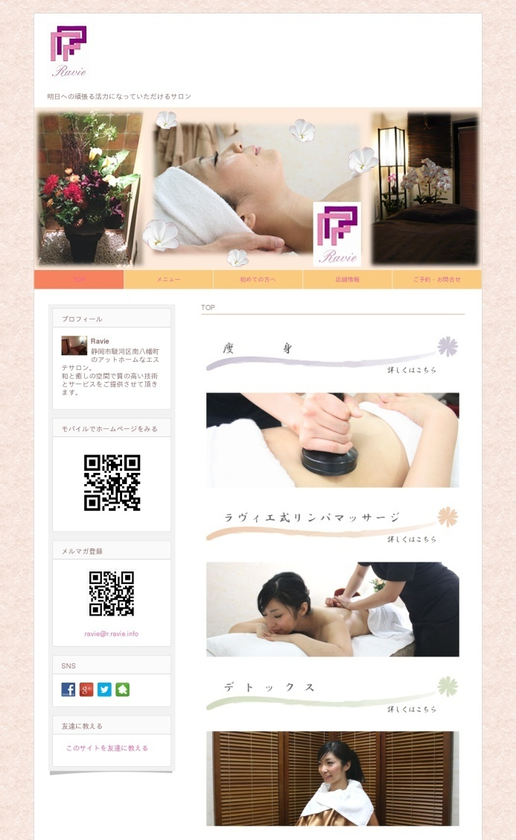
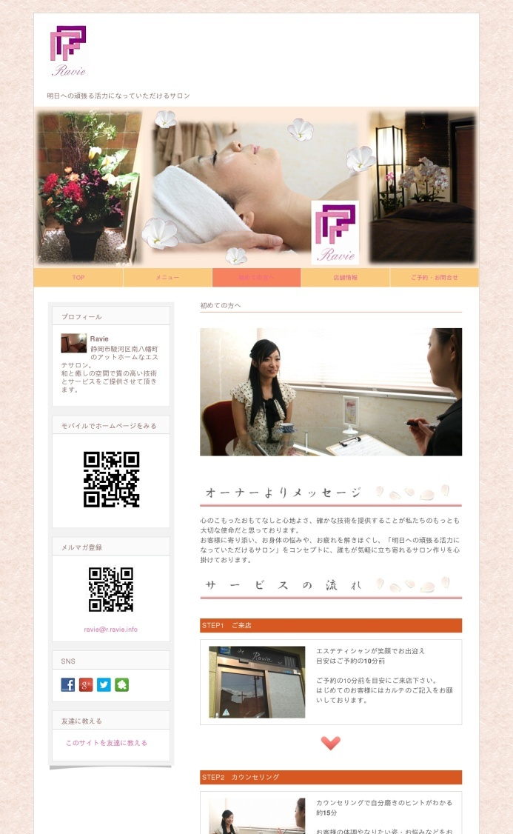
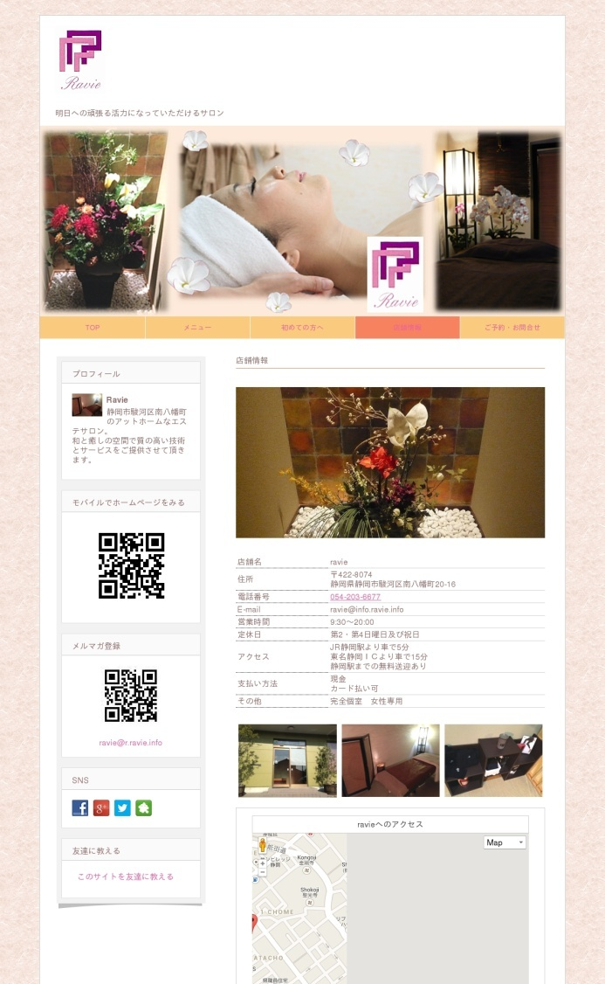
アットメール新システム マルチ端末ＰＣページ
【TOPページを表示】
【初めての方へページを表示】
【店舗情報ページを表示】
【テンプレート】 クール13 （ブラック）

Slide 18
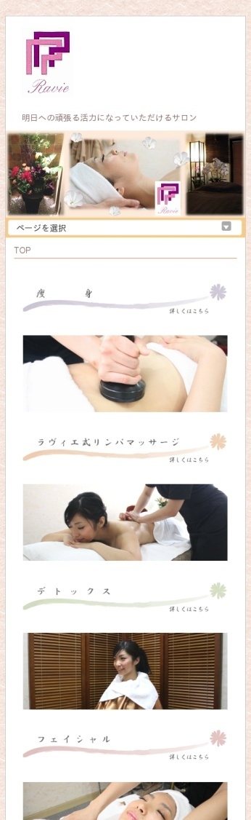
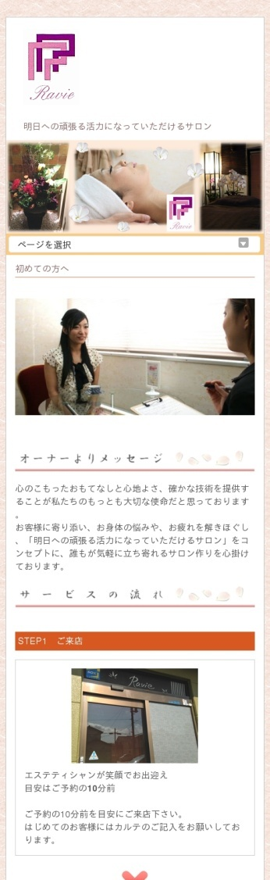
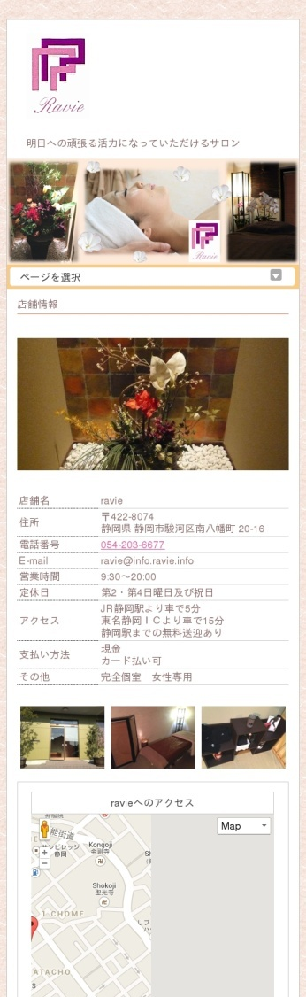
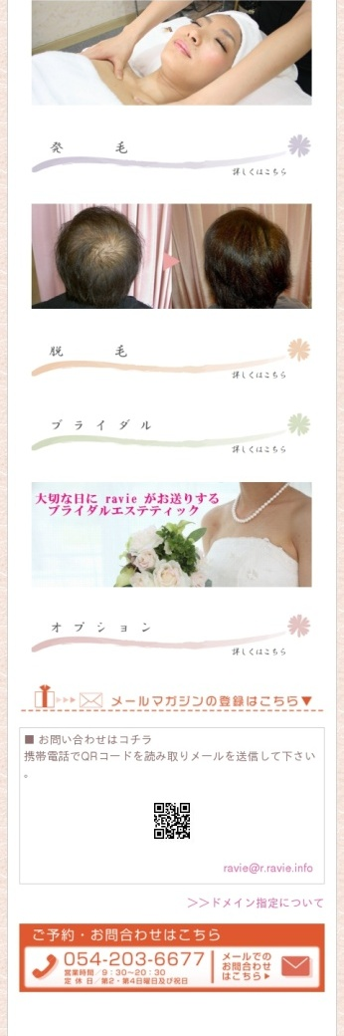


アットメール新システム マルチ端末スマホページ
【TOPページを表示】
【初めての方へページを表示】
【店舗情報ページを表示】
【テンプレート】 クール13 （ブラック）

Slide 19






アットメール新システム マルチ端末ケータイページ
【TOPページを表示】
【初めての方へページを表示】
【店舗情報ページを表示】
【テンプレート】 クール13 （ブラック）

Slide 20



アットメール新システム マルチ端末ＰＣページ
【ボディ・痩身・リンパページを表示】
【フェイシャル・その他ページを表示】
【お店情報ページを表示】
【テンプレート】 キレイ13 （オレンジ）

Slide 21






アットメール新システム マルチ端末スマホページ
【ボディ・痩身・リンパページを表示】
【フェイシャル・その他ページを表示】
【お店情報ページを表示】
【テンプレート】 キレイ13 （オレンジ）

Slide 22






アットメール新システム マルチ端末ケータイページ
【ボディ・痩身・リンパページを表示】
【フェイシャル・その他ページを表示】
【お店情報ページを表示】
【テンプレート】 キレイ13 （オレンジ）

Slide 23



アットメール新システム マルチ端末ＰＣページ
【Salon infoページを表示】
【Hair styleページを表示】
【Goodsページを表示】
【テンプレート】 キレイ3 （グリーン）

Slide 24



アットメール新システム マルチ端末スマホページ
【Salon infoページを表示】
【Hair styleページを表示】
【Goodsページを表示】
【テンプレート】 キレイ3 （グリーン）

Slide 25



アットメール新システム マルチ端末ケータイページ
【Salon infoページを表示】
【Hair styleページを表示】
【Goodsページを表示】
【テンプレート】 キレイ3 （グリーン）

Slide 26



アットメール新システム マルチ端末ＰＣページ
【Salon infoページを表示】
【Goodsページを表示】
【 Access & Contactページを表示】
【テンプレート】 キレイ1 （ブラック）

Slide 27






アットメール新システム マルチ端末スマホページ
【Salon infoページを表示】
【Goodsページを表示】
【 Access & Contactページを表示】
【テンプレート】 キレイ1 （ブラック）

Slide 28






アットメール新システム マルチ端末ケータイページ
【Salon infoページを表示】
【Goodsページを表示】
【 Access & Contactページを表示】
【テンプレート】 キレイ1 （ブラック）

Slide 29



アットメール新システム マルチ端末ＰＣページ
【Topページを表示】
【Menuページを表示】
【 Micro bubbleページを表示】
【テンプレート】 キレイ3 （ブラック）

Slide 30






アットメール新システム マルチ端末スマホページ
【Topページを表示】
【Menuページを表示】
【 Micro bubbleページを表示】
【テンプレート】 キレイ3 （ブラック）

Slide 31






アットメール新システム マルチ端末ケータイページ
【Topページを表示】
【Menuページを表示】
【 Micro bubbleページを表示】
【テンプレート】 キレイ3 （ブラック）

Slide 32



アットメール新システム マルチ端末ＰＣページ
【Salon Photoページを表示】
【Specal Menuページを表示】
【Stylistページを表示】
【テンプレート】 キレイ12 （ブラック）

Slide 33



アットメール新システム マルチ端末スマホページ
【Salon Photoページを表示】
【Specal Menuページを表示】
【Stylistページを表示】
【テンプレート】 キレイ12 （ブラック）

Slide 34


アットメール新システム マルチ端末ケータイページ
【Salon Photoページを表示】
【Specal Menuページを表示】
【Stylistページを表示】
【テンプレート】 キレイ12 （ブラック）

Slide 35



アットメール新システム マルチ端末ＰＣページ
【SET SALONページを表示】
【DRESSページを表示】
【店舗情報ページを表示】
【目安】
高さ 13㎝
幅 8㎝
縦位置 3.7㎝（左上隅）
【テンプレート】キレイ10 （レッド） ＭＳ ゴシック

Slide 36




アットメール新システム マルチ端末スマホページ
【SET SALONページを表示】
【DRESSページを表示】
【店舗情報ページを表示】
【目安】
高さ 13.0 ㎝
幅 4.0 ㎝
縦位置 3.7 ㎝
（左上隅）
【目安】
高さ 12.0 ㎝
幅 4.0 ㎝
縦位置 6.0 ㎝
（左上隅）
【テンプレート】キレイ10 （レッド） ＭＳ ゴシック

Slide 37






アットメール新システム マルチ端末ケータイページ
【SET SALONページを表示】
【DRESSページを表示】
【店舗情報ページを表示】
【目安】
高さ 13.0 ㎝
幅 4.0 ㎝
縦位置 3.7 ㎝
（左上隅）
【目安】
高さ 12.0 ㎝
幅 4.0 ㎝
縦位置 6.0 ㎝
（左上隅）
【テンプレート】キレイ10 （レッド） ＭＳ ゴシック

Slide 38



アットメール新システム マルチ端末ＰＣページ
【ドレスページを表示】
【アクセサリーページを表示】
【店舗情報ページを表示】
【テンプレート】キレイ4 ブラック ＭＳゴシック

Slide 39



アットメール新システム マルチ端末スマホページ
【ドレスページを表示】
【アクセサリーページを表示】
【店舗情報ページを表示】
【テンプレート】キレイ4 ブラック ＭＳゴシック

Slide 40



アットメール新システム マルチ端末ケータイページ
【ドレスページを表示】
【アクセサリーページを表示】
【店舗情報ページを表示】
【目安】
高さ 13.0 ㎝
幅 4.0 ㎝
縦位置 3.7 ㎝
（左上隅）
【目安】
高さ 12.0 ㎝
幅 4.0 ㎝
縦位置 6.0 ㎝
（左上隅）
【テンプレート】キレイ4 ブラック ＭＳゴシック

Slide 41



アットメール新システム マルチ端末ＰＣページ
【HOMEページを表示】
【商品情報ページを表示】
【完璧サポートページを表示】
【テンプレート】 カワイイ4 （ピンク）
Notes:
サイトID 69934
錦松苑様
41

Slide 42






アットメール新システム マルチ端末スマホページ
【HOMEページを表示】
【商品情報ページを表示】
【完璧サポートページを表示】
【テンプレート】 カワイイ4 （ピンク）

Slide 43






アットメール新システム マルチ端末ケータイページ
【HOMEページを表示】
【商品情報ページを表示】
【完璧サポートページを表示】
【テンプレート】 カワイイ4 （ピンク）

Slide 44



アットメール新システム マルチ端末ＰＣページ
【ガラスの靴ページを表示】
【創作菓子Vin Rougeページを表示】
【鳥焼 日向屋-伊勢崎店ページを表示】
【目安】
高さ 13㎝
幅 8㎝
縦位置 3.7㎝（左上隅）
【テンプレート】 クール7 （ブラック）

Slide 45

アットメール新システム マルチ端末ケータイページ
【ガラスの靴ページを表示】
【創作菓子Vin Rougeページを表示】
【鳥焼 日向屋-伊勢崎店ページを表示】
【テンプレート】 クール7 （ブラック）

Slide 46

アットメール新システム マルチ端末スマホページ
【ガラスの靴ページを表示】
【創作菓子Vin Rougeページを表示】
【鳥焼 日向屋-伊勢崎店ページを表示】
【テンプレート】 クール7 （ブラック）

Slide 47



アットメール新システム マルチ端末ＰＣページ
【メニュー・料金ページを表示】
【施術風景ページを表示】
【プロフィールページを表示】
【テンプレート】 キレイ6 （オレンジ）

Slide 48






アットメール新システム マルチ端末スマホページ
【メニュー・料金ページを表示】
【施術風景ページを表示】
【プロフィールページを表示】
【テンプレート】 キレイ6 （オレンジ）

Slide 49






アットメール新システム マルチ端末ケータイページ
【メニュー・料金ページを表示】
【施術風景ページを表示】
【プロフィールページを表示】
【テンプレート】 キレイ6 （オレンジ）

Slide 50



アットメール新システム マルチ端末ＰＣページ
【TOPページを表示】
【施術料金・流れページを表示】
【よくある質問ページを表示】
【テンプレート】 シンプル10 （グリーン）

Slide 51






アットメール新システム マルチ端末スマホページ
【TOPページを表示】
【施術料金・流れページを表示】
【よくある質問ページを表示】
【テンプレート】 シンプル10 （グリーン）

Slide 52






アットメール新システム マルチ端末ケータイページ
【TOPページを表示】
【施術料金・流れページを表示】
【よくある質問ページを表示】
【テンプレート】 シンプル10 （グリーン）

Slide 53



アットメール新システム マルチ端末ＰＣページ
【施設のご案内ページを表示】
【検診センターページを表示】
【ご挨拶ページを表示】
【テンプレート】カワイイ1 ライトブルー ＭＳゴシック

Slide 54
アットメール新システム マルチ端末スマホページ
【施設のご案内ページを表示】
【検診センターページを表示】
【ご挨拶ページを表示】
【テンプレート】カワイイ1 ライトブルー ＭＳゴシック

Slide 55


アットメール新システム マルチ端末ケータイページ
【施設のご案内ページを表示】
【検診センターページを表示】
【ご挨拶ページを表示】
【テンプレート】カワイイ1 ライトブルー ＭＳゴシック

Slide 56



アットメール新システム マルチ端末ＰＣページ
【店舗情報ページを表示】
【価格ページを表示】
【こだわりページを表示】
【テンプレート】クール13（ライトグリーン）メイリオ

Slide 57






アットメール新システム マルチ端末スマホページ
【店舗情報ページを表示】
【価格ページを表示】
【こだわりページを表示】
【テンプレート】クール13（ライトグリーン）メイリオ

Slide 58





アットメール新システム マルチ端末ケータイページ
【店舗情報ページを表示】
【価格ページを表示】
【こだわりページを表示】
【テンプレート】クール13（ライトグリーン）メイリオ

Slide 59



アットメール新システム マルチ端末ＰＣページ
【Menuページを表示】
【Nail Magagineページを表示】
【 About usページを表示】
【テンプレート】 シンプル16 （オレンジ）

Slide 60

アットメール新システム マルチ端末スマホページ
【Menuページを表示】
【Nail Magagineページを表示】
【 About usページを表示】
【テンプレート】 シンプル16 （オレンジ）

Slide 61


アットメール新システム マルチ端末ケータイページ
【Menuページを表示】
【Nail Magagineページを表示】
【 Contactページを表示】
【テンプレート】 シンプル16 （オレンジ）

Slide 62



アットメール新システム マルチ端末ＰＣページ
【Pno rico紹介ページを表示】
【メニューページを表示】
【施術の流れページを表示】
【目安】
高さ 13㎝
幅 8㎝
縦位置 3.7㎝（左上隅）
【テンプレート】 カワイイ1 （ブルー） HG行書体

Slide 63






アットメール新システム マルチ端末スマホページ
【Pno rico紹介ページを表示】
【メニューページを表示】
【施術の流れページを表示】
【目安】
高さ 13.0 ㎝
幅 4.0 ㎝
縦位置 3.7 ㎝
（左上隅）
【目安】
高さ 12.0 ㎝
幅 4.0 ㎝
縦位置 6.0 ㎝
（左上隅）
【テンプレート】 カワイイ1 （ブルー） HG行書体

Slide 64






アットメール新システム マルチ端末ケータイページ
【Pno rico紹介ページを表示】
【メニューページを表示】
【施術の流れページを表示】
【目安】
高さ 13.0 ㎝
幅 4.0 ㎝
縦位置 3.7 ㎝
（左上隅）
【目安】
高さ 12.0 ㎝
幅 4.0 ㎝
縦位置 6.0 ㎝
（左上隅）
【テンプレート】 カワイイ1 （ブルー） HG行書体

Slide 65



アットメール新システム マルチ端末ＰＣページ
【店舗情報ページを表示】
【フラワーリストページを表示】
【アクセスお問い合わせページを表示】
【テンプレート】 ポップ1（ホワイト）MSゴシック

Slide 66






アットメール新システム マルチ端末スマホページ
【店舗情報ページを表示】
【フラワーリストページを表示】
【アクセスお問い合わせページを表示】
【テンプレート】 ポップ1（ホワイト）MSゴシック

Slide 67






アットメール新システム マルチ端末ケータイページ
【店舗情報ページを表示】
【フラワーリストページを表示】
【アクセスお問い合わせページを表示】
【テンプレート】 ポップ1（ホワイト）MSゴシック

Slide 68



アットメール新システム マルチ端末ＰＣページ
【お祝い･お見舞い･ミニブーケページを表示】
【鉢物･スタンド花･仏花ページを表示】
【ご注文・お問い合わせページを表示】
【テンプレート】 キレイ3 （グリーン）

Slide 69




アットメール新システム マルチ端末スマホページ
【お祝い･お見舞い･ミニブーケページを表示】
【鉢物･スタンド花･仏花ページを表示】
【ご注文・お問い合わせページを表示】
【テンプレート】 キレイ3 （グリーン）

Slide 70
アットメール新システム マルチ端末ケータイページ
【お祝い･お見舞い･ミニブーケページを表示】
【鉢物･スタンド花･仏花ページを表示】
【ご注文・お問い合わせページを表示】
【テンプレート】 キレイ3 （グリーン）

Slide 71



アットメール新システム マルチ端末ＰＣページ
【freshflowerページを表示】
【schoolページを表示】
【weddingページを表示】
【テンプレート】 カワイイ6 （グリーン）

Slide 72






アットメール新システム マルチ端末スマホページ
【freshflowerページを表示】
【schoolページを表示】
【weddingページを表示】
【テンプレート】 カワイイ6 （グリーン）

Slide 73






アットメール新システム マルチ端末ケータイページ
【freshflowerページを表示】
【schoolページを表示】
【weddingページを表示】
【テンプレート】 カワイイ6 （グリーン）

Slide 74



アットメール新システム マルチ端末ＰＣページ
【カラー＆アロマセラピーページを表示】
【トータルセラピー＆オリジナル講座ページを表示】
【個人セッションページを表示】
【テンプレート】 キレイ3 （グリーン）

Slide 75
アットメール新システム マルチ端末スマホページ
【カラー＆アロマセラピーページを表示】
【トータルセラピー＆オリジナル講座ページを表示】
【個人セッションページを表示】
【テンプレート】 キレイ3 （グリーン）

Slide 76
アットメール新システム マルチ端末ケータイページ
【カラー＆アロマセラピーページを表示】
【トータルセラピー＆オリジナル講座ページを表示】
【個人セッションページを表示】
【テンプレート】 キレイ3 （グリーン）

Slide 77

― １.料金・申込方法
マルチデバイス・ホームページ・システム
ＮＦＣ端末付き特別価格
月額料金 ４,９８０円 ：初回ページ作成料金 ５万円
■メール会員数は１００名迄ご利用いただけます
オプション月額料金
１．メールシステム追加（100～2,000件迄）
１,９８０円 （初期費用０円）
９８０円 （初期費用０円）
２．ＮＦＣ端末追加
９８０円 （初期費用０円）
３．独自ドメイン ※
９８０円 （初期費用０円）
４．チラシビューア
５．ＰＲページ追加
２,５００円（初回ページ作成料金１万円）
６．業種別ＰＲサイト追加
９８０円 （初期費用０円）
※独自ドメインは、新規取得の場合のみドメイン取得費用（年額）別途。
■.com/.net/.org/.biz/.info/.de/.be/.es/.nl 1,630円（年間） ■.mobi/.in 1,920円（年間） ■.me/.cc/.ch/.dk/.at/.li 2,890円（年間）
■.nu/.tv/.tw/.jp 5,800円（年間） ■.am/.fm/.to 11,640円（年間）

